Slide 1
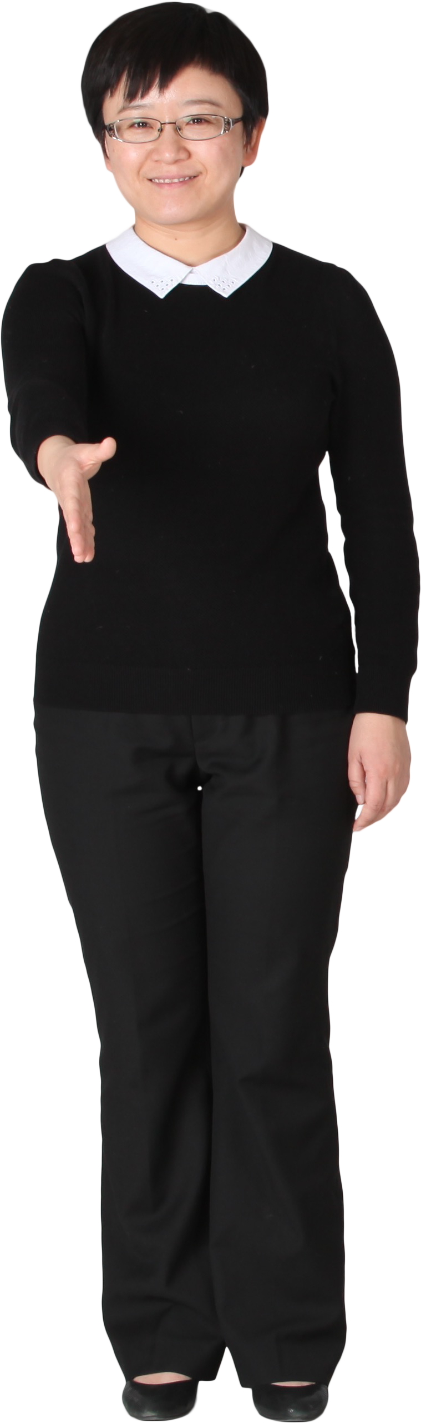
Психология межкультурных коммуникаций
Лекция 1
Лекционный курс для студентов 4 курса заочного отделения

Slide 2

Введение в предмет
Лекция 1
Психология межкультурных коммуникаций

Slide 3
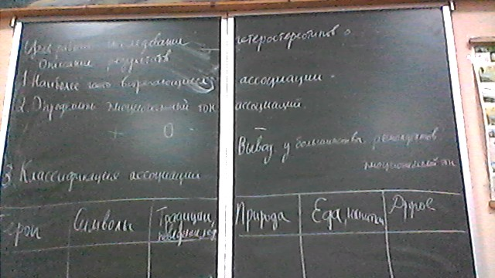
Содержание лекции
Основная цель дисциплины – развитие межкультурной компетентности (Г.Хофстеде) как способности успешно адаптироваться к чужой культуре у учащихся.
В этой лекции излагаются общие принципы и подходы психологического анализа межкультурных коммуникаций
Курс также направлен на решение следующих задач:
1) психологическое просвещение
2) развитие важных психологических качеств (наблюдательности, межкультурной сензитивности, толерантности)
3) самопознание

Slide 4
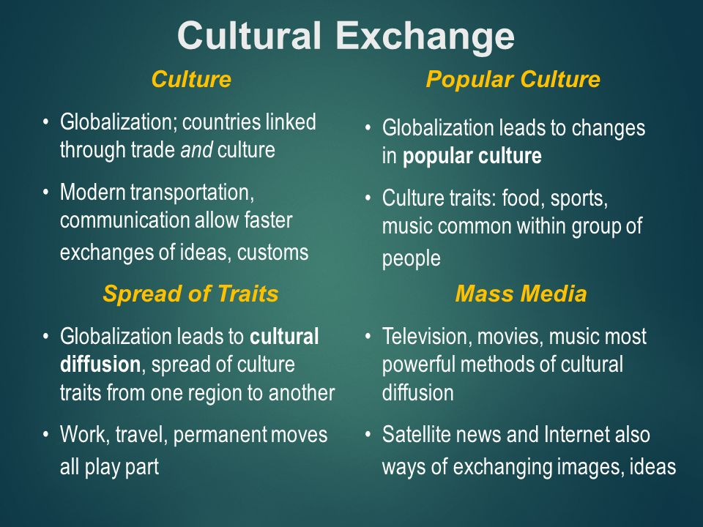

Slide 5
Межкультурный обмен
Масс-культура
Культура
Глобализация, охватывающая торговые и культурные связи;
Современный транспорт, средства связи ускоряют обмен идеями, традициями
Глобализация ведет к изменениям в массовой культуре;
Культурные особенности: еда, спорт, музыка, общие для разных групп людей
Расширение культуры
СМИ
Глобализация, ведущая к культурной диффузии, распространению культурных черт на другие регионы;
Работа, путешествия, постоянные переезды
Телевидение, кино, музыка – самые мощные методы культурной диффузии;
Спутниковые СМИ и интернет – такие же пути обмена образами и идеями

Slide 6
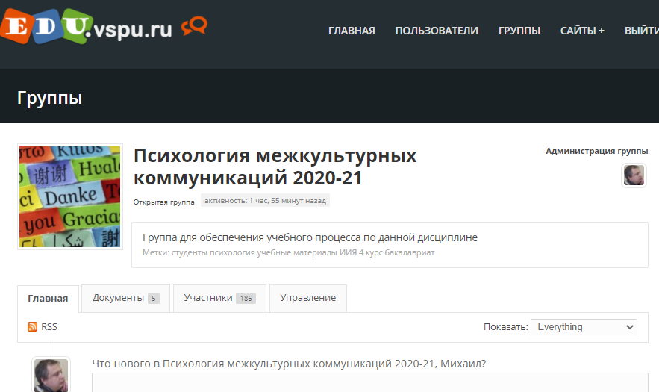
http://edu.vspu.ru/groups/pmk-2014/

Slide 7
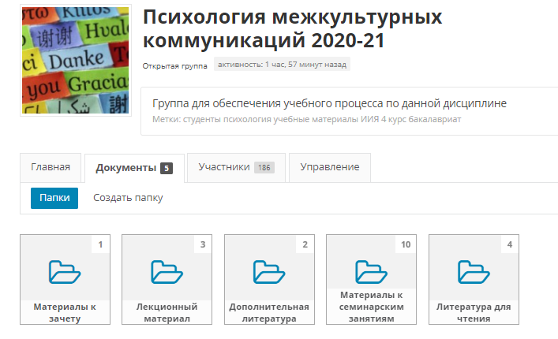
http://edu.vspu.ru/groups/pmk-2014/

Slide 8
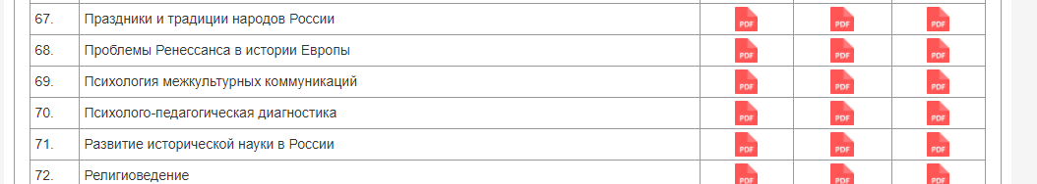
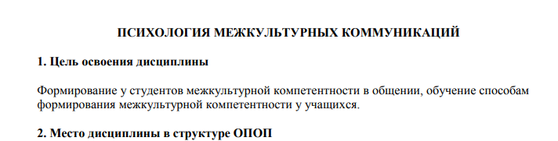
Нормативные документы

Slide 9
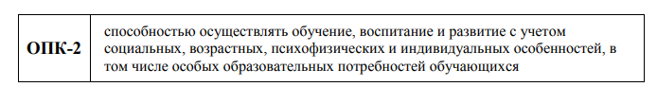

Осваиваемые компетенции

Slide 10
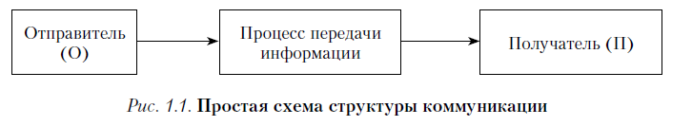
Понятие коммуникации

Slide 11
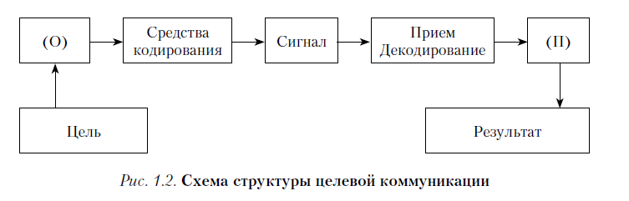
Понятие коммуникации

Slide 12
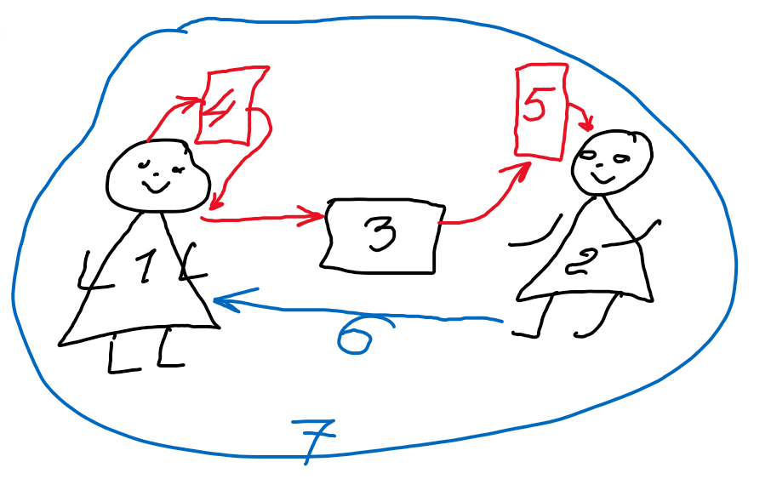
Структура коммуникативного процесса

Slide 13
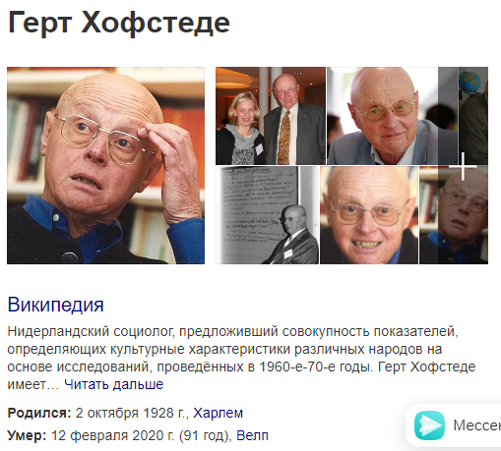

Межкультурная компетентность
Культура (по определению Г. Хофстеде) — это коллективное программирование мыслей, которое отличает одну категорию людей от другой.
Поскольку человеческое поведение программируемо, его можно считать до определенной степени предсказуемым, если, конечно, известна его ≪ментальная программа≫..

Slide 14
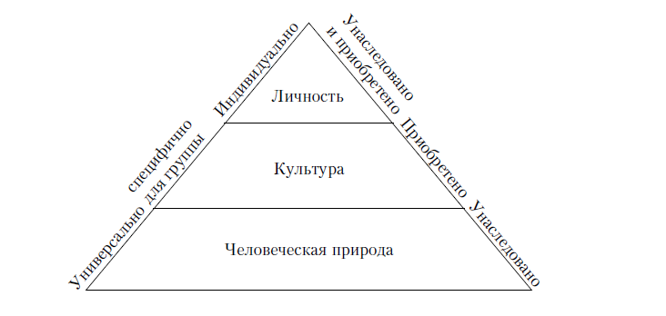
Уровни культуры
Г. Хофстеде.
Биологическая программа
Культура
Личность
Это часть «программы» поведения, одинаковая для всех людей, которая заложена природой
Специфическое для данной группы поведение: способы мышления, ценности, нормы
Непредсказуемое поведение, отражающее индивидуальный опыт человека

Slide 15




Культурный слой
Ценности
Герои
Г. Хофстеде
Символы
Ритуалы

Slide 16
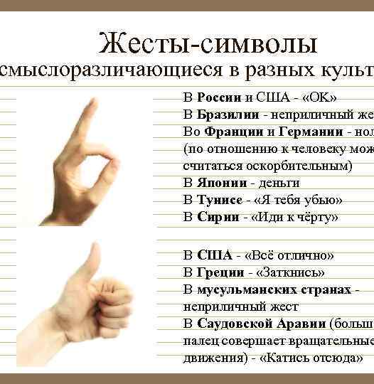

Символы
Это не только наполненные смыслом специальные объекты культуры, но также слова, жесты, изображения, одежда, цвета и многое другое.
Символы — это самый внешний слой культуры, потому что они могут повторяться и перетекать из одной культуры в другую, а могут иметь абсолютно противоположный смысл и назначение, что рождает непонимание в процессе коммуникации.

Slide 17
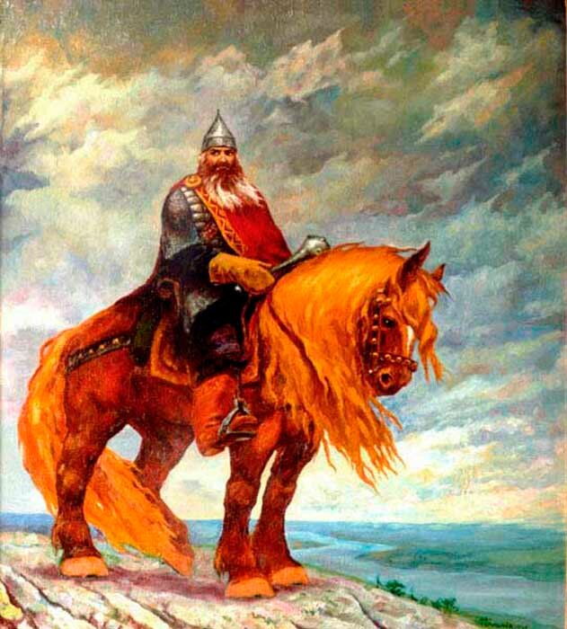
Герои
Героями в каждой культуре могут быть исторические личности, реальные, ныне живущие представители общества, персонажи книг, фильмов, мультфильмов и даже комиксов, участники всевозможных шоу или вымышленные герои из народных прЕданий, пословиц или мифов.

Slide 18
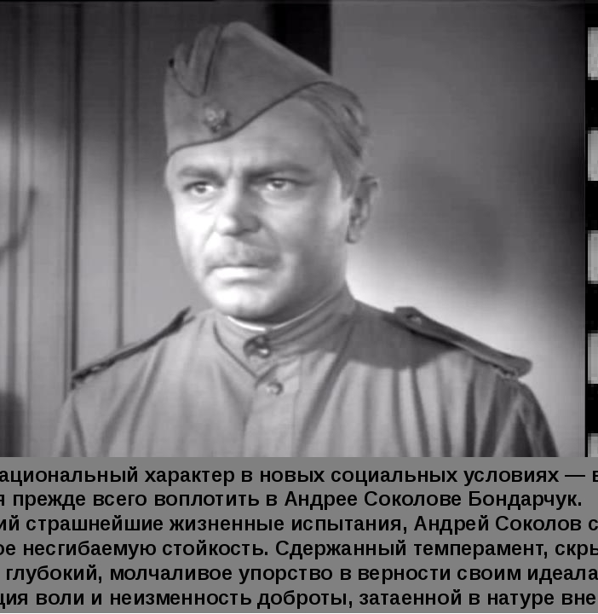
Герои
В героях очень ярко находят свое отражение культурные ценности, почитаемые народом, а также их практические умения и навыки, наилучшим образом развитые.

Slide 19
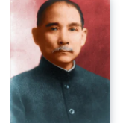
Герои
Знание героев очень важно для понимания культуры, и не только как индикатор индивидуальных особенностей группы, но и в качестве практических примеров, которые можно использовать в процессе обучения или коллективного взаимодействия в поликультурной среде.

Slide 20
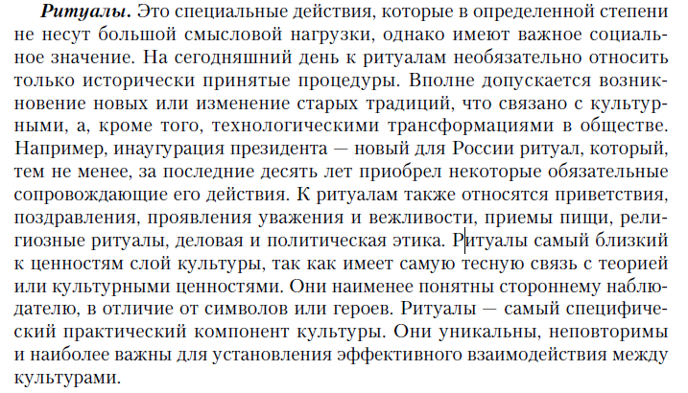
Ритуалы

Slide 21
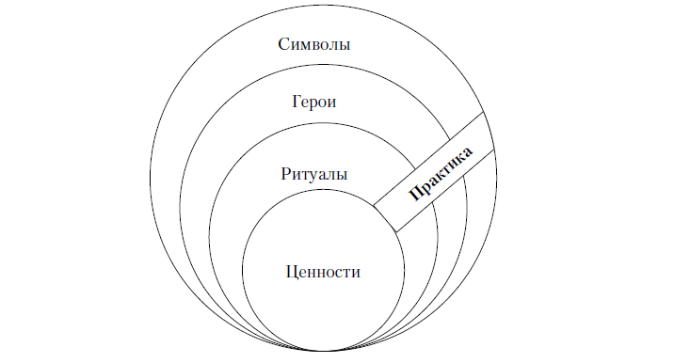
Формирование поведения человека в культуре (Г.Хофстеде)

Slide 22



Этапы формирования межкультурной компетентности
Знание своей культуры
Знание героев, символов, ритуалов, ценностей своей культуры
Умение жить в «чужой» культуре
Знание «чужой» культуры
Умения коммуницировать, поддерживать общебытовые контакты, ритуалы, принимать участие в социальной жизни (покупать вещи и еду, вести себя сообразно принятым в данной культуре нормам).
Знание героев, символов, ритуалов, ценностей своей культуры

Slide 23
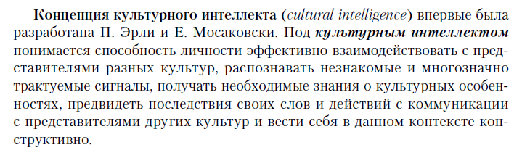
Культурный интеллект

Slide 24
Культурный интеллект
П. Эрли и С. Анг выделяют четыре компонента, составляющих базовую модель культурного интеллекта:
1) мотивационный компонент (побуждение);
2) когнитивный компонент (знание);
3) метакогнитивный компонент (стратегия);
4) деятельностный компонент (действие).

